Slide 1
Linear regression
FIC - Ta Dang Khoa

Slide 2
Nội dung
Thế nào là tuyến tính
Bài toán ví dụ
Thuật toán Linear regression
Định nghĩa mô hình
Normal equation
Gradient descent
Code ví dụ

Slide 3
Thế nào là tuyến tính
Ánh xạ tuyến tính
Phương trình tuyến tính

Slide 4
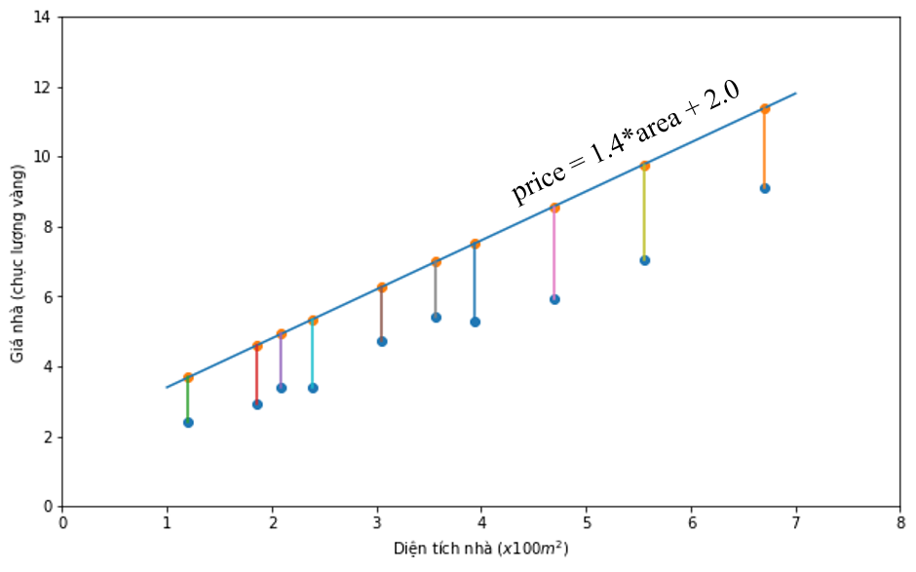
Bài toán ví dụ
Dự đoán giá nhà

Slide 5
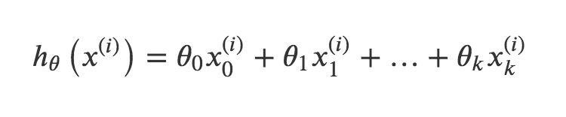
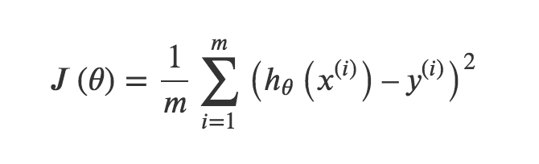
Linear regression
Định nghĩa
Hàm dự đoán h(x) có dạng:
Hàm tính toán sai số có dạng:
Ta sẽ tìm cách làm nhỏ nhất hàm sai số.
Notes:
câu hỏi: h(x) tuyến tính theo biến nào?

Slide 6
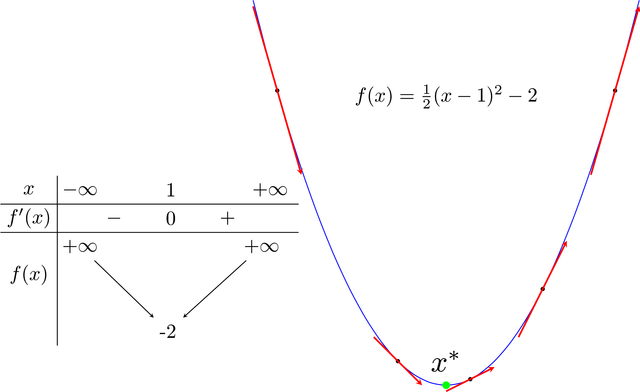

Linear regression
Normal equation
Hàm loss sẽ có dạng sau (ví dụ với trường hợp cụ thể)
Điểm tối ưu sẽ đạt được khi đạo hàm của làm loss đạt giá trị 0
=> Tìm được bằng cách giải phương trình
Notes:
Tuy nhiên không phải bài toán nào cũng giải được bằng cách này, độ khó tăng khi data tăng => Gradient descent

Slide 7
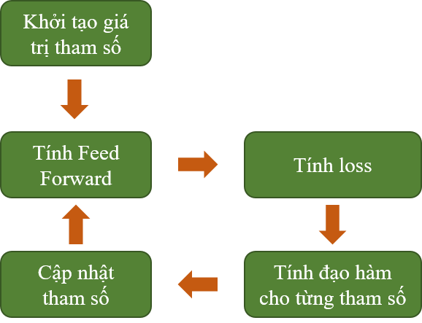
Linear regression
Gradient descent

Slide 8
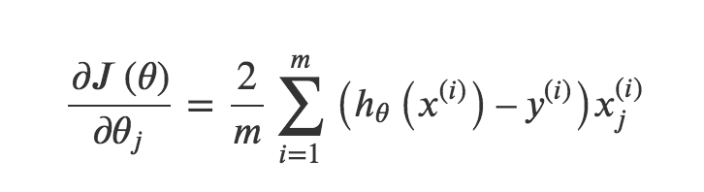
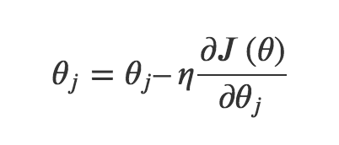
Linear regression
Gradient descent
Đạo hàm hàm loss
Cập nhật tham số

Slide 9
Linear regression
Gradient descent
Ví dụ sử dụng gradient descent với một hàm số cụ thể
Notes:
Cần nhiều bước để có kết quả, cần chọn learning rate phù hợp

Slide 10
Bài tập
Đọc hiểu lại công thức Linear Regression và cách vector hóa trong code ví dụ.
f = wT.x là một hàm tuyến tính theo cả w và x. Trên thực tế ta có thể áp dụng mô hình chỉ tuyến tính theo w. Nêu ví dụ?
Thử mô hình với một data có nhiễu (1 vài điểm sai khác hoàn toàn với đường linear). Sau đó đưa ra nhận xét.

